Slide 1
Formación Dual
1ª Etapa
Juan David Villena Gil 1ºDAM

Slide 2
Indice
Mi empresa
Tutores y Compañeros
Proyectos
Tecnologías
Experiencia

Slide 3

Mi Empresa
ViewNext (IBM)
Ubicada en Edificio The Green Ray
Se encarga del desarrollo de aplicaciones así como a su mantenimiento.
Seguridad Social , Bancos , eCommerce ...

Slide 4
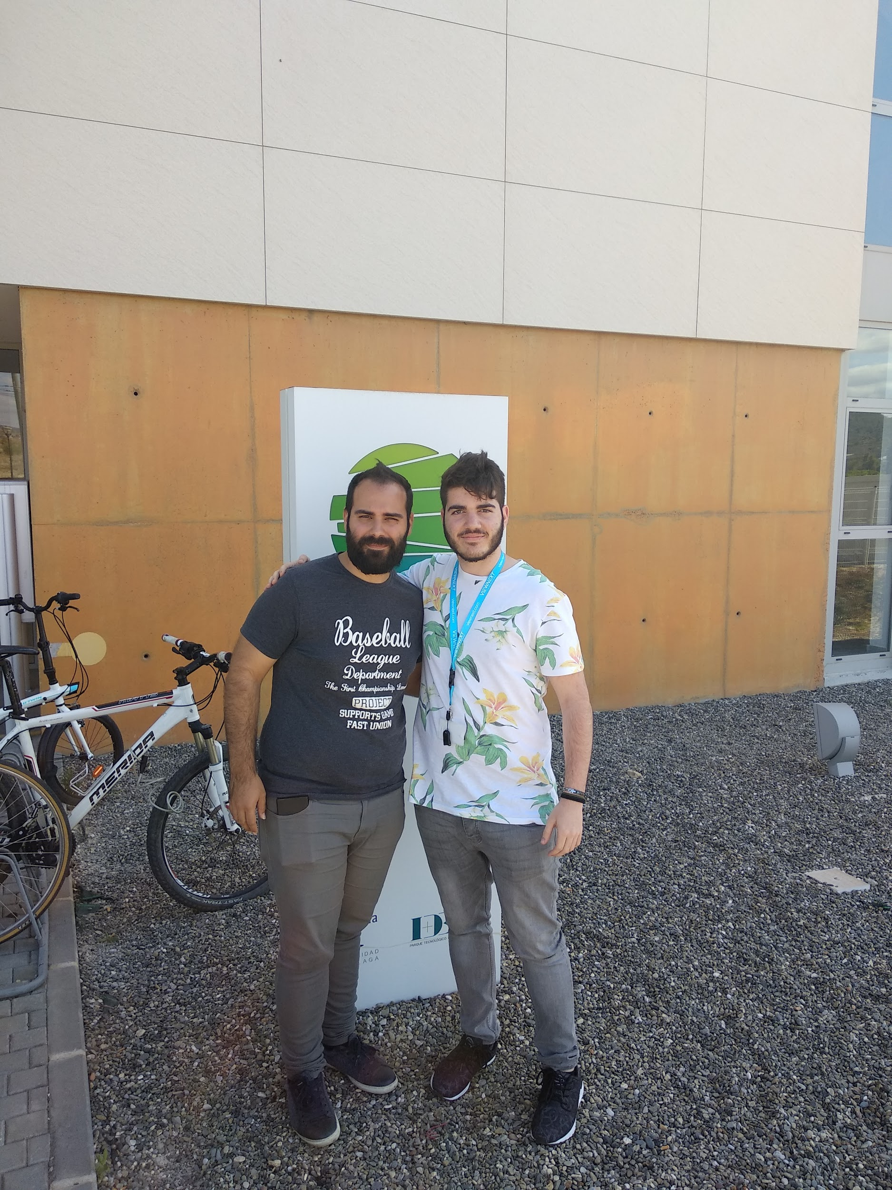
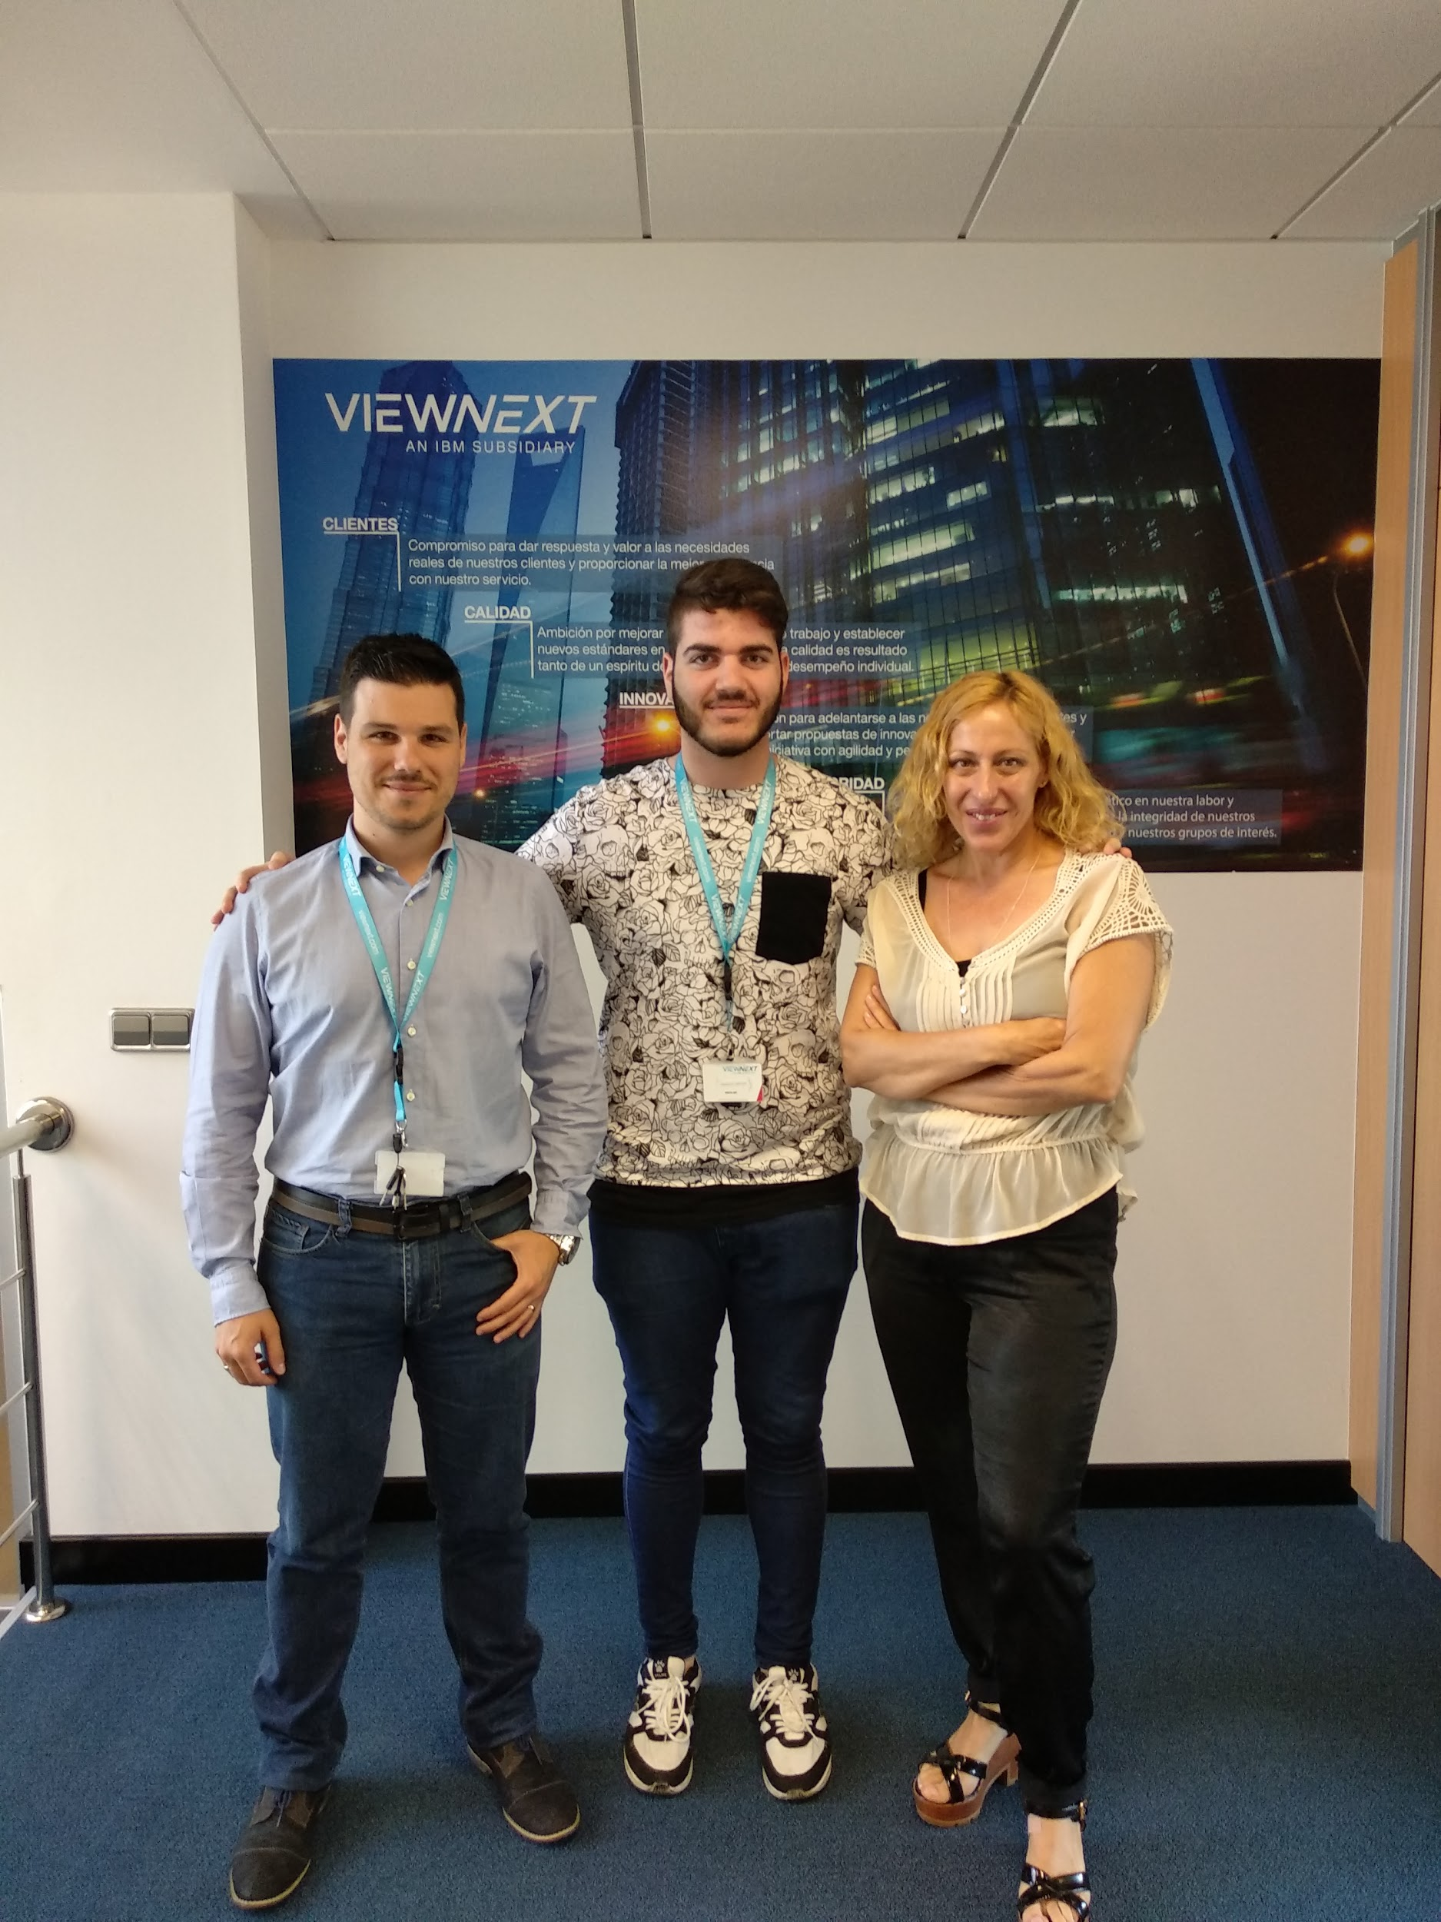
Personal
Tutor laboral: Adrián Bogarill.
Tutora escolar: Eva Perales.
Compañeros de Proyecto : Pedro Fernandez , Pablo Pinto y Nicolás.
Mi mentor : Marcelino Castillo.

Slide 5
Proyectos
Primer proyecto: Servlet CRUD
Aprender a usar Servlets
Conexión base de datos
Configuración básica de frontend
Dejar trazas (Logger)
DAO ( Data Access Object)
Patrón Singleton (Conexiones)
Segundo proyecto : Aplicación Productividad
Configuración de un proyecto desde 0
Seguridad de la aplicación
Introducción de datos de un XLS a la base de datos Diseño de la web
Control de sesiones
Diferentes idiomas

Slide 6

















Tecnologías

Slide 7
Experiencia Personal
Es una experiencia única ya que te permite ver en el primer año de grado como se trabaja en la calle.
He tenido muy buenos compañeros, mención especial a Marcelino ya que es el que me ha ayudado en todo sin importarle el tiempo que gastaba.
Trato de 10 y un control sobre cada paso que daba muy bueno.
He recomendado a excompañeros que se metan en el grado ya que te da mucha facilidad de conseguir trabajo al final del ciclo.
Muy satisfecho con mi curva de aprendizaje.

Slide 8
Orgulloso de haber tenido a todos mis compañeros y mis profesores ya que he aprendido mucho que realmente es lo importante.
Gracias.

